Slide 1
TRAAM 2016 – Thème 1 Outil numérique et différenciation pédagogique en STS
Travaux Académiques Mutualisés
Construire, suivre et évaluer les compétences pour l'épreuve de PDUC en STS MUC avec la plateforme
CLAROLINE CONNECT
Académie de Versailles

Slide 2
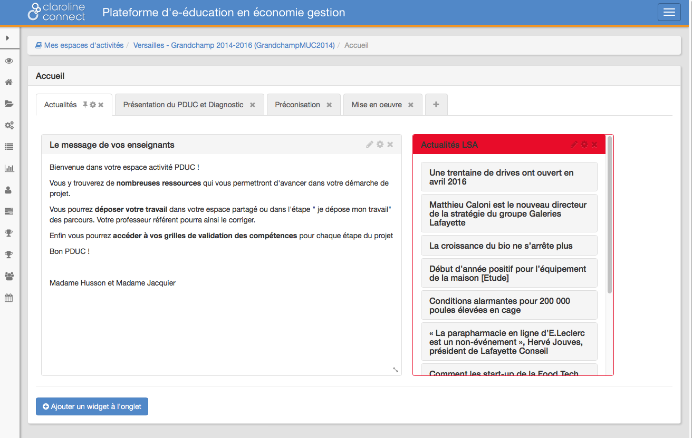
CONSTRUIRE LES COMPETENCES : La page d’accueil permet d’afficher des actualités, des flux RSS, des vidéos ….

Slide 3
CONSTRUIRE LES COMPETENCES : Sur la page d’accueil, on peut accéder aux trois onglets correspondants aux trois parties du PDUC ….
Chaque onglet contient des parcours pédagogiques qui accompagnent les étudiants dans l’élaboration de leur PDUC.

Slide 4
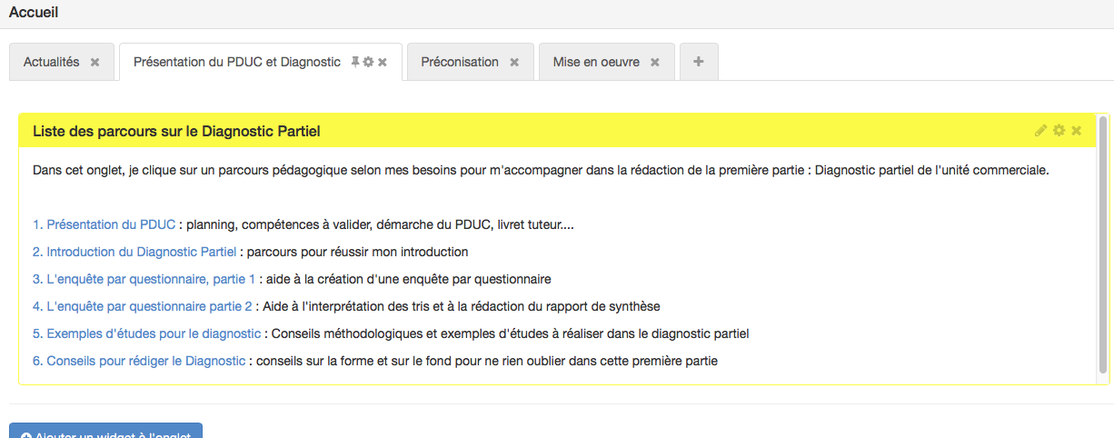
CONSTRUIRE LES COMPETENCES : La plateforme est structurée en parcours pédagogiques Partie 1 : Diagnostic Partiel
6 Parcours pédagogiques que les étudiants peuvent consulter selon leurs besoins.

Slide 5
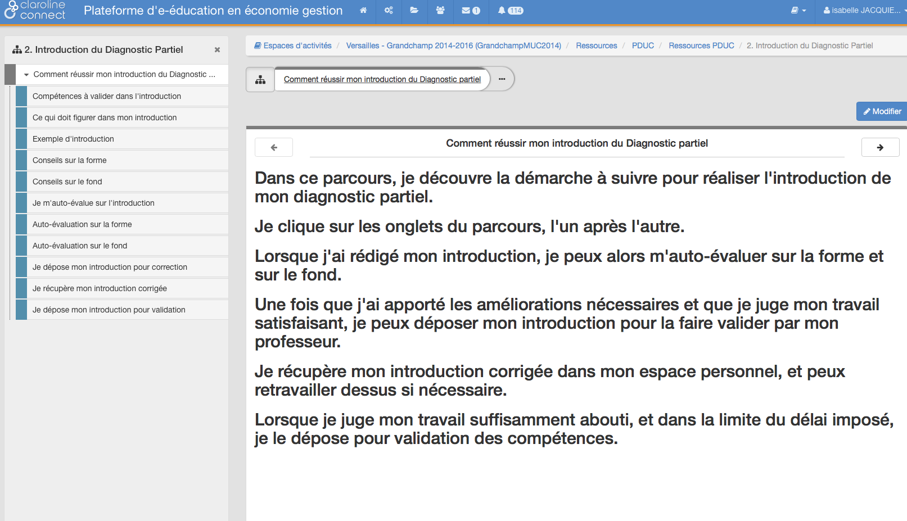
CONSTRUIRE LES COMPETENCES : La plateforme est structurée en parcours pédagogiques Partie 1 : Diagnostic Partiel : Exemple de parcours

Slide 6
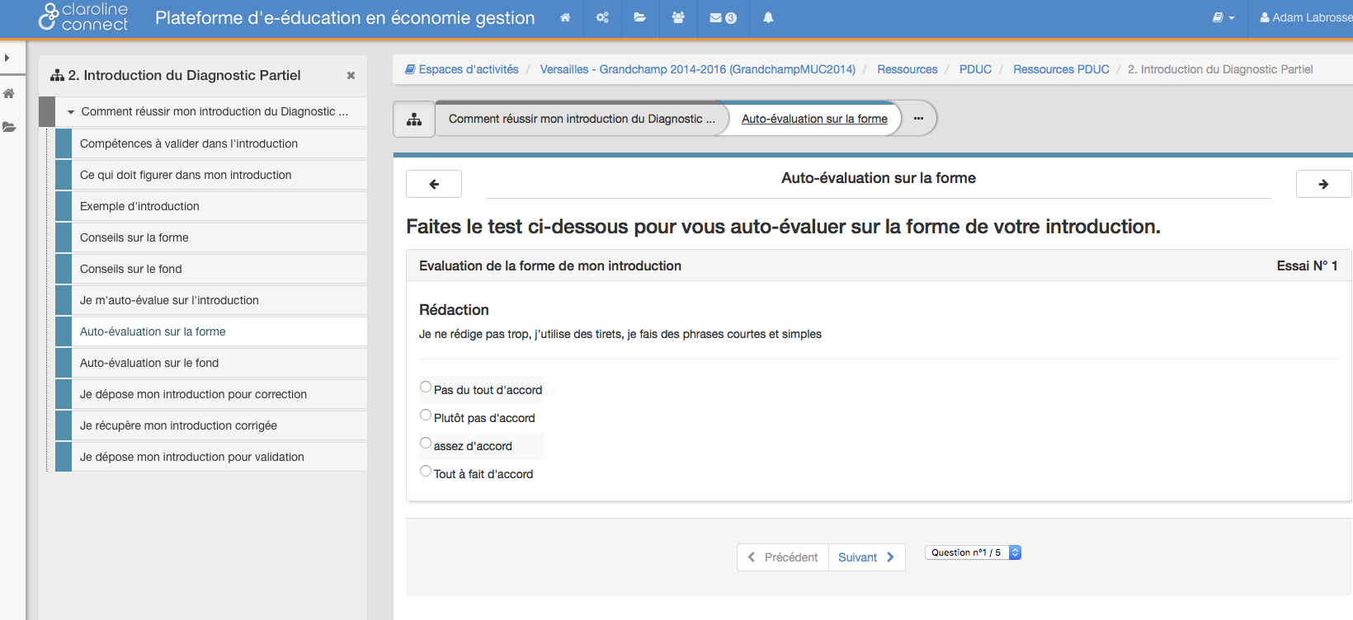
CONSTRUIRE LES COMPETENCES : La plateforme est structurée en parcours pédagogiques Partie 1 : Diagnostic Partiel : Exemple de parcours
Le quizz d’auto-évaluation permet à l’étudiant de s’auto-évaluer et de corriger lui même sa production

Slide 7
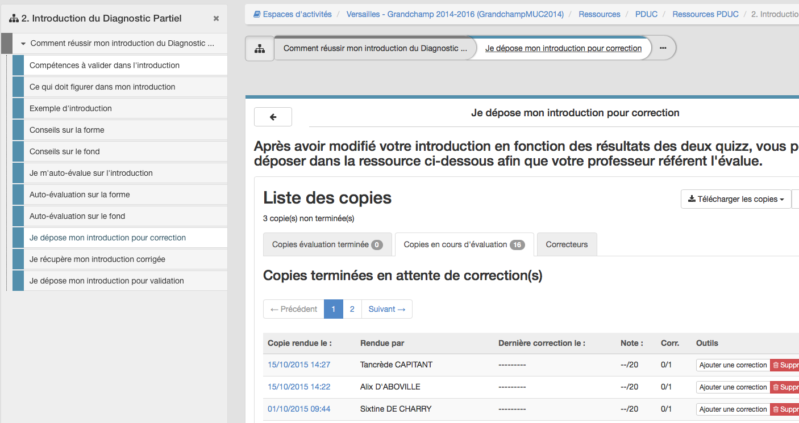
EVALUER LES COMPETENCES : La plateforme est structurée en parcours pédagogiques Partie 1 : Diagnostic Partiel : Exemple de parcours
Quand l’étudiant a fait les quizz et amélioré son introduction, il la dépose pour correction avant la date limite fixée par le professeur.
Le professeur corrige le fichier et le dépose dans l’espace personnel de l’étudiant qui peut le retravailler, puis le déposer pour validation des compétences

Slide 8
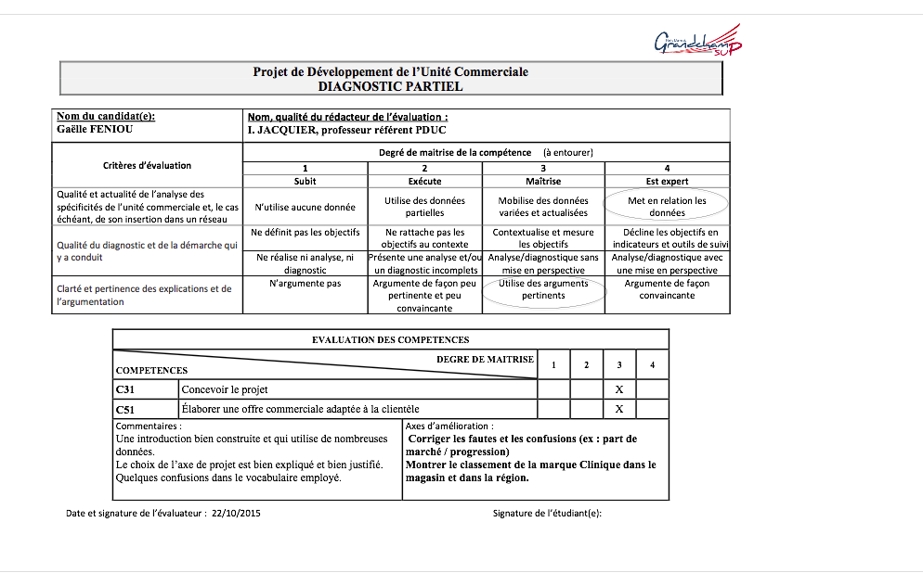
VALIDER LES COMPETENCES pour le CCF Espace personnel de l’étudiant
Lorsqu’il a fait tout le parcours, l’étudiant peut consulter sur son espace personnel sa grille de validation des compétences pour cette étape du PDUC.
Il peut choisir de retravailler et de proposer une nouvelle version pour validation, afin d’améliorer son degré de maîtrise des compétences.

Slide 9
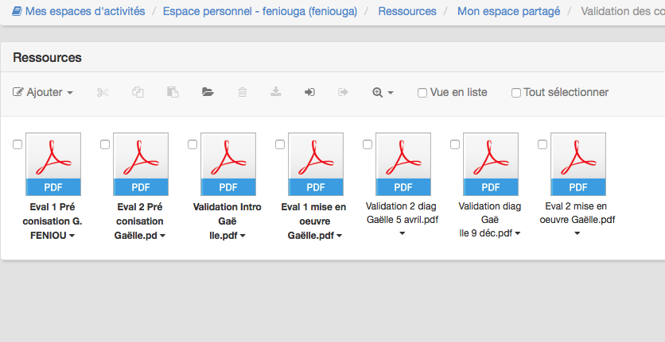
VALIDER LES COMPETENCES pour le CCF Espace personnel de l’étudiant
L’étudiant peut consulter quand il le souhaite l’ensemble de ses grilles de validation des compétences sur son espace personnel afin de savoir où il doit progresser.
Il peut le faire en classe, mais aussi sur son lieu de stage ou chez lui, sur un smartphone, une tablette ou un ordinateur.

Slide 10
Les étudiants de MUC2 plébiscitent cet outil* :
47,8% l’utilisent au-moins une fois par semaine
83% recommandent de poursuivre son usage l’an prochain
96% la jugent utile à leur formation de BTS
Ils apprécient surtout la présentation sous forme de parcours, la clarté des consignes, les auto-évaluations, et le suivi des compétences.
* Enquête faite auprès des étudiants de la classe de MUC2 de ND Grandchamp, février 2016

Slide 11
Points forts de la plateforme Claroline :
Développe l’autonomie des étudiants
Les étudiants disposent de toutes les consignes et conseils méthodologiques pour travailler seuls.
Favorise la différenciation pédagogique
Dans le temps : chaque étudiant avance à son rythme
Dans le contenu : chaque étudiant choisit les parcours qui correspondent à son projet
Dans le soutien : le temps gagné par l’auto-correction permet au professeur de concentrer son aide sur les étudiants les plus en difficulté.
Permet la continuité pédagogique
Accès à la plateforme sur le lieu de stage ou de chez soi.

Slide 12
Points faibles de la plateforme Claroline :
Temps nécessaires pour la prise en main de l’outil et pour créer les parcours pédagogiques
Quelques problèmes techniques encore à résoudre
Impossibilité de travailler sur le mode « Drive » en fichiers partagés avec les étudiants.

